Slide 1
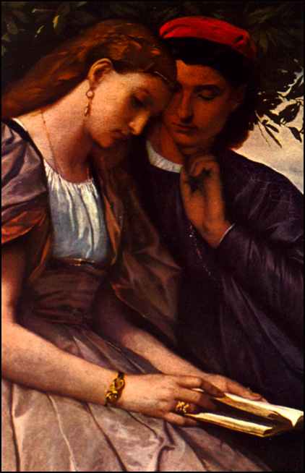
Paolo Malatesta e Francesca da Polenta
canto V
della divina commedia
Dante Alighieri
a cura di Lorenza Monteferri

Slide 2
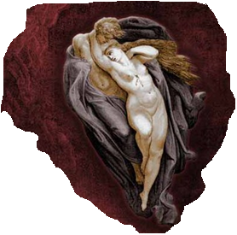
Paolo Malatesta e Francesca da Polenta
Paolo Malatesta e Francesca da Polenta sono due figure di amanti, che ispirarono dante e, in seguito, altri artisti.
Sono due personaggi Tanto famosi da diventare la coppia simbolo della passione irrefrenabile, che non conosce limiti.
A loro è dedicata buona parte del canto V della divina commedia di Dante Alighieri. Nella Commedia, le anime dei due giovani sono posizionate nel girone dei lussuriosi .

Slide 3
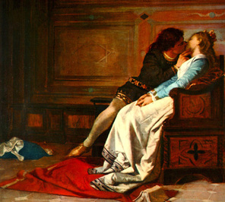
La vicenda storica
La storia di Paolo e Francesca in realtà racconta un fatto
Storico, realmente accaduto.
Francesca era figlia di Guido da Polenta,
signore di Ravenna, che la convinse, per ragioni politiche, a
sposare GIANCiOTTO Malatesta.
Paolo, invece, era il fratello di Gianciotto.
Secondo il racconto di Dante, Francesca ebbe una
Relazione extraconiugale con suo cognato, ovvero paolo.

Slide 4
La vicenda storica
Un giorno la coppia di amanti venne scoperta da gianciotto che li uccise entrambi.

Slide 5
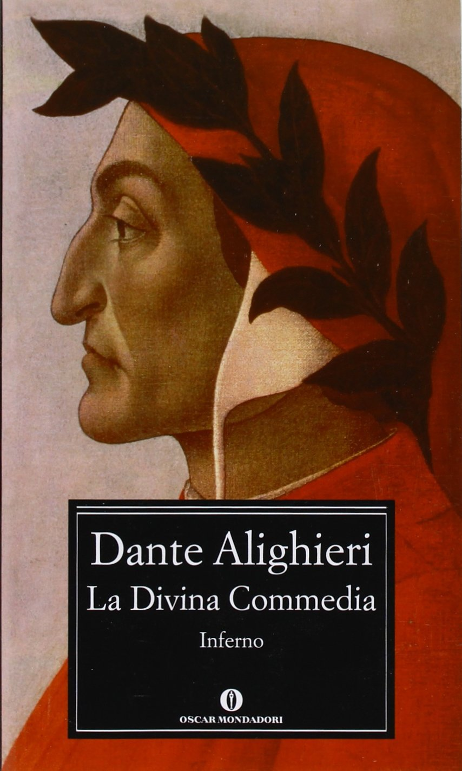
SITI CONSULTATI
-wikipedia.org
-libroguerriero.wordpress.com
a cura di Lorenza Monteferri
II° A

